Slide 1

ДИСКРЕТНАЯ МАТЕМАТИКА
Преподаватель: Бадов Вадим Дмитриевич

Slide 2

Модели дискретной математики.
Элементы теории кодирования

Slide 3
Кодирование
Кодирование – процесс преобразования символов алфавита Х в символы алфавита Y. Декодирование – обратный процесс. При этом наименьшая единица данных, рассматриваемая как единое целое
при кодировании/декодировании – это символ.
Кодовое слово – последовательность символов из алфавита Y,
однозначно обозначающая конкретный символ алфавита Х.
Средняя длина кодового слова – это величина, которая вычисляется как взвешенная вероятностями сумма длин всех кодовых слов.
Если все кодовые слова имеют одинаковую длину, то код
называется равномерным (фиксированной длины). Если встречаются слова разной длины, то – неравномерным (переменной длины).

Slide 4
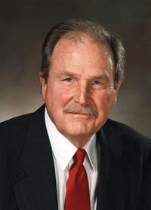
Алгоритм (код) Хаффмана
Код Хаффмана
Сжатие данных по Хаффману применяется при сжатии фото- и
видеоизображений (JPEG, стандарты сжатия MPEG), в архиваторах
(PKZIP, LZH), в протоколах передачи данных MNP5 и MNP7.
Дэвид Хаффман
(1925-1999) –
аспирант Фано
13

Slide 5
Код Хафмена
Алгоритм Хаффмана — адаптивный жадный алгоритм оптимального префиксного кодирования алфавита с минимальной избыточностью. Кодирование Хаффмана – это алгоритм сжатия данных, который формулирует основную идею сжатия файлов.

Slide 6
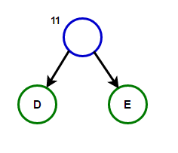
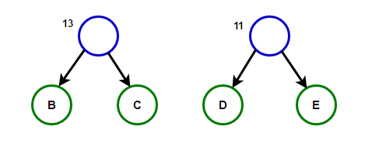
Код Хафмена
Рассмотрим строку «aabacdab».
A | B | C | D | E
15 | 7 | 6 | 6 | 5
x1
11
x2
13

Slide 7
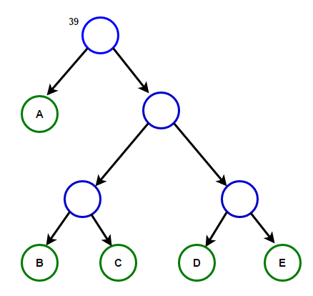
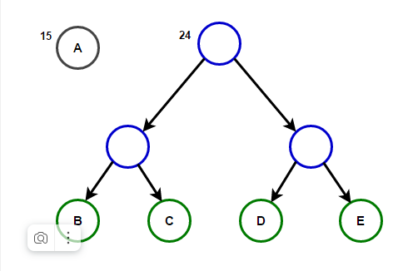
Код Хафмена
Рассмотрим строку «aabacdab».
A | B | C | D | E
15 | 7 | 6 | 6 | 5
x1
13
x2
11
x3
24

Slide 8
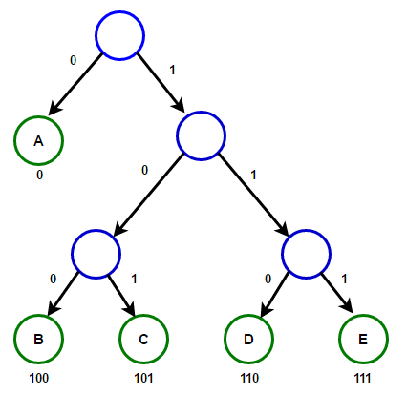
Код Хафмена
Рассмотрим строку «aabacdab».
A | B | C | D | E
15 | 7 | 6 | 6 | 5
x1
13
x2
11
x3
24
Средняя длина: 15*1+7*3+6*3+6*3+5*3=87

Slide 9
Код Хэмминга

Slide 10
Код Хэмминга
Определение: Коды Хэмминга - это алгоритм, который позволяет закодировать какое-либо информационное сообщение определённым образом и после передачи (например по сети) определить появилась ли какая-то ошибка в этом сообщении (к примеру из-за помех) и, при возможности, восстановить это сообщение.

Slide 11
Простой код Хэмминга. Практика
Задача. Использовать код Хэмминга для двоичного сообщения, длина слова у которого составляет 16 бит. Исходное сообщение возьмём такое «0100010000111101».
Кодирование
В исходное сообщение добавляем контрольные биты и устанавливаем их в нуль. Контрольные биты располагаются в тех номерах битов, которые равны степеням двойки
Значит контрольные биты будут находиться в «буквах»(битах) под номерами 1, 2, 4, 8 и 16.
В остальные номера бит переписываем исходное сообщение.

Slide 12
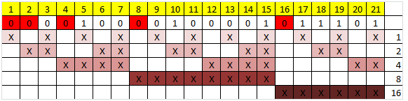
Простой код Хэмминга. Практика
Задача. Использовать код Хэмминга для двоичного сообщения, длина слова у которого составляет 16 бит. Исходное сообщение возьмём такое «0100010000111101».
2. Контрольные биты
Каждый контрольный бит с номером N «контролирует» непрерывную последовательность из N битов, через каждые N битов, начиная с позиции N.

Slide 13
Простой код Хэмминга. Практика
Задача. Использовать код Хэмминга для двоичного сообщения, длина слова у которого составляет 16 бит. Исходное сообщение возьмём такое «0100010000111101».
2. Контрольные биты
Каждый контрольный бит с номером N «контролирует» непрерывную последовательность из N битов, через каждые N битов, начиная с позиции N.
Для вычисления контрольно бита нужно сложить все «буквы» нашего «слова», которые он контролирует, а затем принять нелёгкое решение: если сумма получилась чётная, то пишем в результате нуль, а если нечётная — единицу.
Вычисляем первый бит (3,5,7,9,11,13,15,17,19,21) =0 + 1 + 0 + 0 + 0 + 0 + 1 + 1 + 1 + 1 = 1 + 1 + 1 + 1 + 1 = 5

Slide 14
Простой код Хэмминга. Практика
Задача. Использовать код Хэмминга для двоичного сообщения, длина слова у которого составляет 16 бит. Исходное сообщение возьмём такое «0100010000111101».
2. Контрольные биты
Каждый контрольный бит с номером N «контролирует» непрерывную последовательность из N битов, через каждые N битов, начиная с позиции N.
Теперь вычислим контрольный бит номер 2. Для него нужно будет найти сумму каждых двух бит следующих друг за другом непрерывно, через каждые два бита.
Вычисляем второй бит: 0 + 0 + 0 + 1 + 0 + 0 + 1 + 1 + 1 = 4

Slide 15
Простой код Хэмминга. Практика
Задача. Использовать код Хэмминга для двоичного сообщения, длина слова у которого составляет 16 бит. Исходное сообщение возьмём такое «0100010000111101».
2. Контрольные биты
Переходим к вычислению третьего контрольного бита. Но это у нас он контрольный — третий. А в сообщении этот бит записан под номером 4
Вычисляем третий бит: 1 + 0 + 0 + 0 + 0 + 0 + 1 + 0 + 1 = 3
Переходим к вычислению четвертого контрольного бита. В сообщении этот бит записан под номером 8.

Slide 16
Простой код Хэмминга. Практика
Задача. Использовать код Хэмминга для двоичного сообщения, длина слова у которого составляет 16 бит. Исходное сообщение возьмём такое «0100010000111101».
2. Контрольные биты
Переходим к вычислению 5 контрольного бита. Но это у нас он контрольный — третий. А в сообщении этот бит записан под номером 16
Вычисляем пятый бит: 1 + 1 + 1 + 1 = 4
В итоге мы получили слово с кодом Хэмминга, которое содержит избыточные биты (в сумме 21): «100110000100001011101».

Slide 17
Простой код Хэмминга. Практика
3. Декодирование
А теперь представим, что к нам пришло сообщение с ошибкой. Вот оно «100110001100001011101».
Мы знаем, что в него добавлены избыточные биты по алгоритму Хемминга, и нам надо проверить, есть в нём ошибка или нет.
Для этого сначала обнуляем все биты, находящиеся на номерах степеней двойки:
В первом оставляем нуль, ибо в подконтрольных битах чётное число единиц.
Вычисляем все остальные контрольные биты по описанному выше алгоритму
Теперь складываем номера этих контрольных бит: 1 + 8, и получаем 9 — номер бита, в котором закралась ошибка! Меняем девятый бит на обратный — с единицы на нуль, — и получаем исходное сообщение!

Slide 18
Задание на лабораторную работу: Закодировать 1001 0001 1101 1110 0000 000 групповым кодом Хэмминга, исправляющим одиночную ошибку. Внести с полученную кодовую комбинацию одиночную ошибку и определить какой именно символ сообщения был искажен.

